Slide 1
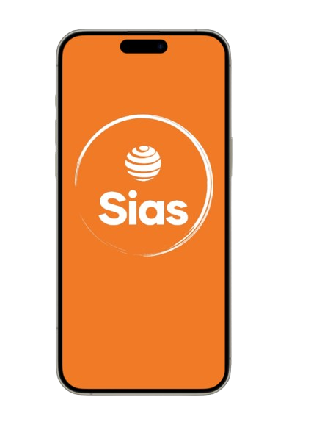

Apresentação Técnica - SIAS
Apresentação técnica do aplicativo SIAS, um Sistema de Inovação e Avanço Socioeconômico

Slide 2

Equipe de Desenvolvimento
Desenvolvimento de Software Multiplataforma / Fatec Zona Sul- Dom Paulo Evaristo Arns
Davi de Brito Junior
Líder, Desenvolvedor Full-Stack
Eric Peneres Carneiro
Desenvolvedor Full-Stack
Pedro Borges de Jesus
Desenvolvedor Full-Stack
Jefferson Moreira Evangelista
Desenvolvedor Full-Stack
Wesley Silva dos Santos
Líder, Desenvolvedor Full-Stack

Slide 3








Ferramentas Utilizadas
Firebase
1
Plataforma de desenvolvimento para aplicações mobile e web.
2
Supabase
Ferramenta de desenvolvimento para APIs e bancos de dados.
Expo Go
3
Ferramenta de desenvolvimento para aplicações mobile.
4
Postman
Ferramenta para testar APIs.
Visual Studio Code
5
Editor de código de código aberto.
6
Figma
Ferramenta de prototipagem e design.
Android Studio
7
Ambiente de desenvolvimento integrado para Android.
8
Trello
Ferramenta de organização e gestão de projetos.

Slide 4
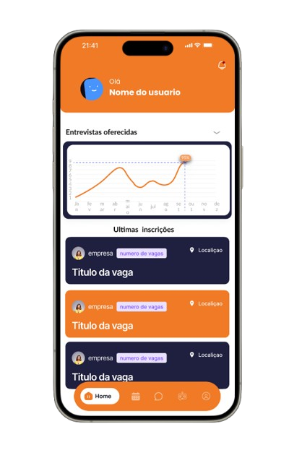

Visão Geral do SIAS
O SIAS facilita o processo de gestão de entrevistas.
1
Solicitação de Entrevista
O RH envia solicitações detalhadas para candidatos.
2
Gerenciamento de Solicitações
Candidatos visualizam e gerenciam as solicitações recebidas.
3
Resposta do Candidato
Candidatos podem aceitar ou recusar as solicitações.

Slide 5
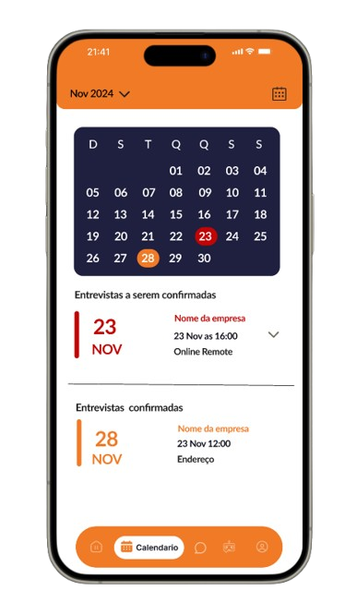

Funcionalidades para o RH
Funcionalidades que otimizam o trabalho do RH.
1
Envio de Solicitações
Envie solicitações detalhadas para candidatos qualificados.
2
Detalhes das Solicitações
Informações como data, horário e local da entrevista.
3
Gerenciamento de Candidatos
Acompanhamento do status de cada candidato.

Slide 6

Funcionalidades para Candidatos
Funcionalidades que simplificam a experiência do candidato.
1
Gerenciamento de Solicitações
Visualizar e gerenciar solicitações recebidas.
2
Respostas
Aceitar ou recusar solicitações.
3
Comunicação com o RH
Comunicação direta com o RH através do aplicativo.

Slide 7

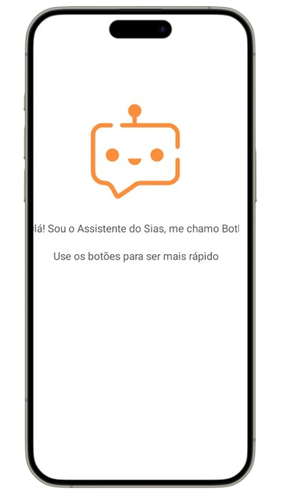
Benefícios do SIAS
O SIAS oferece diversos benefícios para empresas e candidatos.
1
Facilidade e Agilidade
Facilita o processo de agendamento de entrevistas.
2
Comunicação Eficaz
Comunicação clara e eficiente entre RH e candidatos.
3
Organização e Eficiência
Organização e otimização do processo de entrevistas.

Slide 8


Apresentação do Sistema Mobile
Aproveitem a nossa apresentação!!
Espero que gostem.

Slide 9


Dúvidas
Obrigado pela sua atenção!
Tem alguma dúvida?

